Slide 1
wellcome

Slide 2
শিক্ষক পরিচিতিঃ
মোঃ সেলিম জাহাঙ্গীর
রসায়ন প্রভাষক
ডিমলা ইসলামিয়া ডিগ্রী কলেজ
ডিমলা নীলফামারী
ইমেইল: salimzahangir11@amil.com

Slide 3
পাঠ পরিচিতি
শ্রেনিঃ একাদশ
বিষয়ঃ রসায়ন ১ম পত্র
পাঠঃ ২০
সময়ঃ৪০ মিনিট

Slide 4
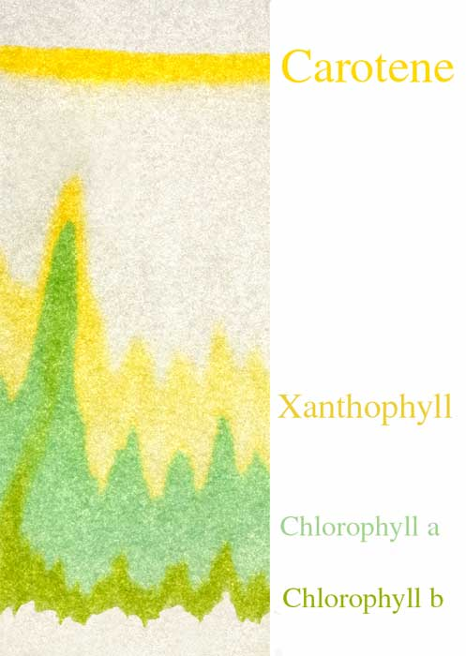
কাগজ ক্রোমাটোগ্রাফি

Slide 5
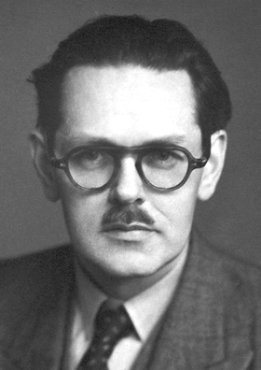
কাগজের ক্রোমাটোগ্রাফি দুটি
ব্রিটিশ বায়োকেমিস্ট,
আর্চার জন পোর্টার মার্টিন
(1910-) এবং রিচার্ড লরেন্স মিলিংটন
সিনজ (1914-)
দ্বারা উদ্ভাবিত হয়েছিল।
1941 সালে মার্টিন এবং সিঞ্জ
একসাথে কাজ শুরু করেছিলেন

Slide 6
'ক্রোমাটোগ্রাফি' শব্দের অর্থ বর্ণ লিখন বা বর্ণ চিত্রণ।

Slide 7
কেনো জানা প্রয়োজন?
আলাদা করতে বা পরিমাণ জানতে
বিভিন্ন অ্যামাইনো এসিডের মিশ্রণ হতে কোনো একটি বিশেষ অ্যামাইনো এসিড
ইউরিন থেকে অ্যামাইনো এসিডে ও শর্করা
ধাতব আকরিকে ধাতু
ক্লোরোফিল এর বিভিন্ন উপাদান
পলিমার সমুহ বিশ্লেষণ করতে

Slide 8
ক্রোমাটোগ্রাফির কৌশলের গুরুত্বপূর্ণ সাধারণ বস্তু হলো
একটি স্থির মাধ্যম (stationary phase)
একটি সচল মাধ্যম (mobile phase)।

Slide 9
স্থির মাধ্যম (stationary phase)
যেটি কাগজে স্থির থাকবে যেমন- কাগজের পৃষ্ঠতলে শোষিত পানি

Slide 10
সচল মাধ্যম (mobile phase)
যেটি সচল থাকবে
যেমন-জৈব দ্রাবক এবং এটি নমুনা গুলোকে সাথে রেখে ভ্রমণ করে
ইথানল
মিথানল
আইসো প্রোপাইল
এলকোহল
বেনজিন
CCl4

Slide 11
কাগজ ক্রোমাটোগ্রাফির প্রকারভেদ-
Ascending Paper Chromatography
Descending Paper Chromatography
Ascending -Descending Paper Chromatography
2-d Paper Chromatography
Radial Paper Chromatography

Slide 12
Ascending Paper Chromatography

Slide 13
Descending Paper Chromatography

Slide 14
Ascending -Descending Paper Chromatography

Slide 15
2-d Paper Chromatography

Slide 16
Radial Paper Chromatography

Slide 17
এর সাথে জড়িত নীতিটি partition(বণ্টন)/Absorption(অধিশোষন) chromatography
পদার্থগুলি তরল-তরল দশার মধ্যে বিতরণ হয়
একটি stationary phase হলো পানি, যা ব্যবহৃত ফিল্টার পেপারের ছিদ্রগুলিতে যায়; এবং অন্যটি হল mobile phase যা কাগজের উপর দিয়ে নমুনা সহ যায়।

Slide 18
বিশেষভাবে প্রস্তুতকৃত ফিল্টার কাগজের উপর এক ফোটা নমুনা (sample) নিয়ে জৈব দ্রাবক ও পানির মিশ্রণে স্থাপন করলে মিশ্রণের উপাদানগুলো আলাদা হইয়ে বিভিন্ন দূরুত্বে ভ্রমণ করে একাধিক বর্ণের সৃষ্টি করে।

Slide 19
এটি Rf হিসাবে পরিচিত
Rf =
distance traveled by solute
distance traveled by solvent

Slide 20
Thank you

